Slide 1
バスの到着時刻予測
19ｓ1011 大沼直樹

Slide 2


目次
1.研究の目的
2.本研究の背景
3.データの前処理
4.遅延と停留所間平均速度の分析
5.到着時刻予測
6.結果と考察
7.課題と今後の展望

Slide 3

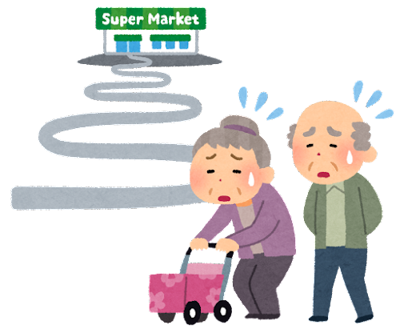
1.研究の目的
公共交通機関には様々な問題点がある
例）
・電車：遅れや混雑、高額な運賃
・レンタカー：高額なレンタル料金、ガソリン代、駐車場料金
・タクシー：高額な運賃、交通渋滞やアクシデントによる遅れ
・自転車：天候に弱い、不安定な道路交通の存在
・歩行：移動に時間がかかり、荷物を運ぶのが困難
弘前市内をどうやって
移動しよう・・・
バス利用における課題→不確実なスケジュール、交通状況による混雑や遅れの情報提供不足
以上の点を改善することによりバスの利便性の向上につながる。
本研究では到着時刻に着目しそれらの予測を行うことにより、
課題の解決をおこなう。

Slide 4
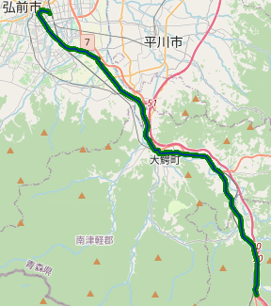
2.本研究の背景
本研究では同大学理工学部電子情報工学科の
丹波研究室にて昨年度行われた弘南バスとの
共同実験[2]で得られた
バスの位置情報時系列データを扱った。
また今回は弘前-大鰐・碇ヶ関間の路線
(以下大鰐線とする）の往路のみを研究対象
と設定し、該当する42日分のデータを抽出した。
図1.1 大鰐線路線図

Slide 5
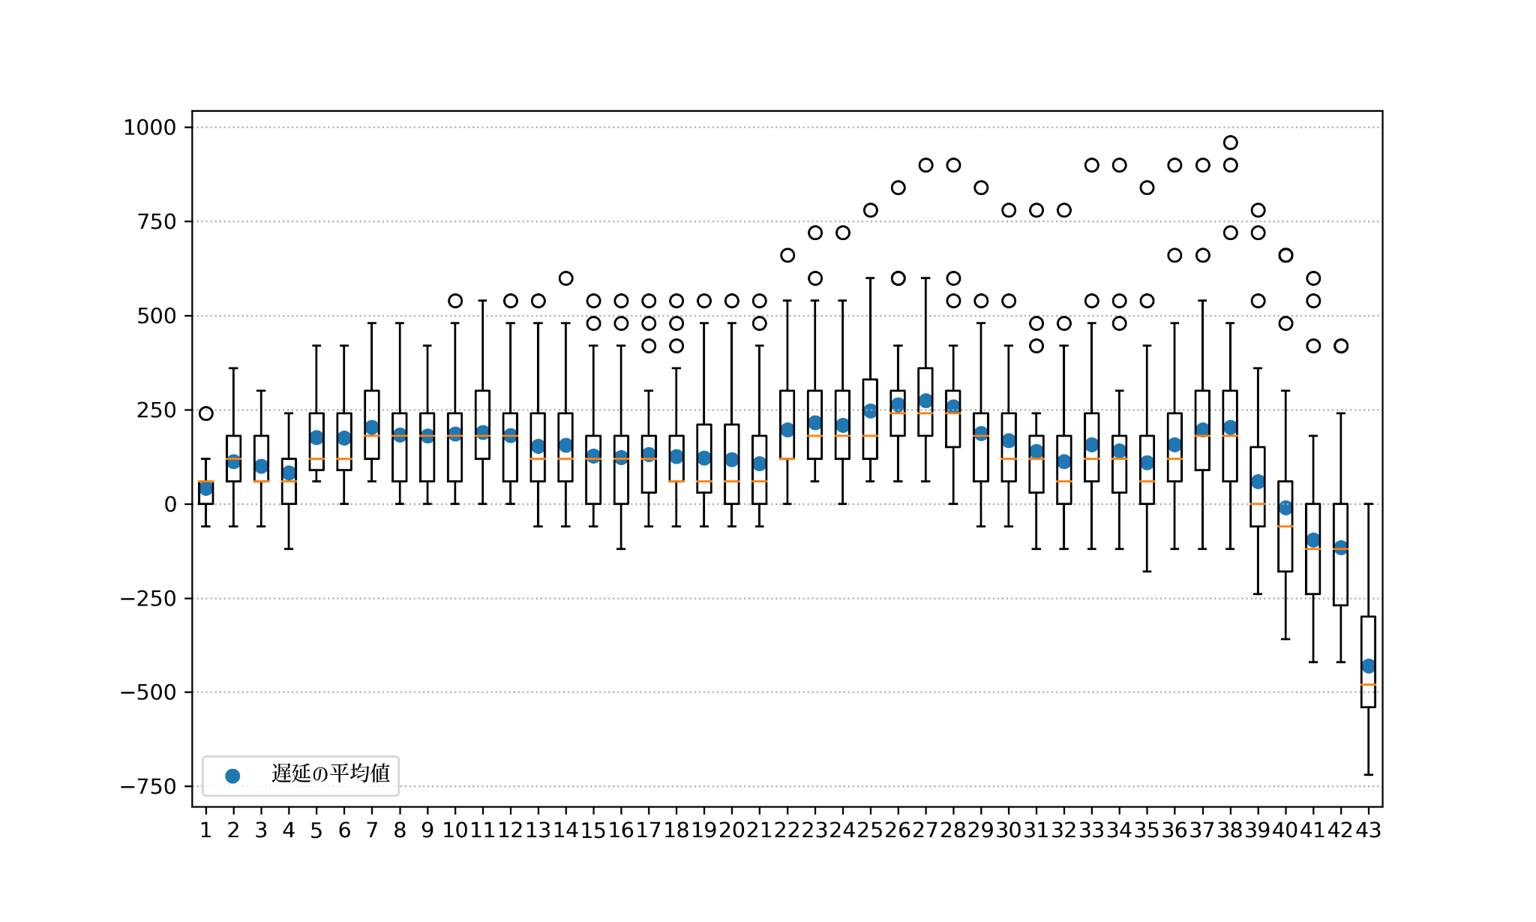
2.本研究の背景
実際にデータをもとに時刻表と比べどれくらい遅延しているのかを確認する。
左図より
停留所前半では半数が2〜3分程度の遅延が
おきており、最大で10分程度の遅延が起こっていることがわかる
また停留所後半では場所によって半数が4分程度遅延したり、最大で15分程度遅延している停留所も確認できる
本研究の予測方法として停留所間の平均速度から所要時間を導き、実際に到着した時間に所要時間を足し合わせていくといった予測方法をおこなう
図1.2.各停留所の時刻表との差

Slide 6
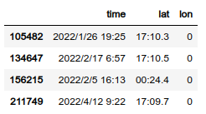
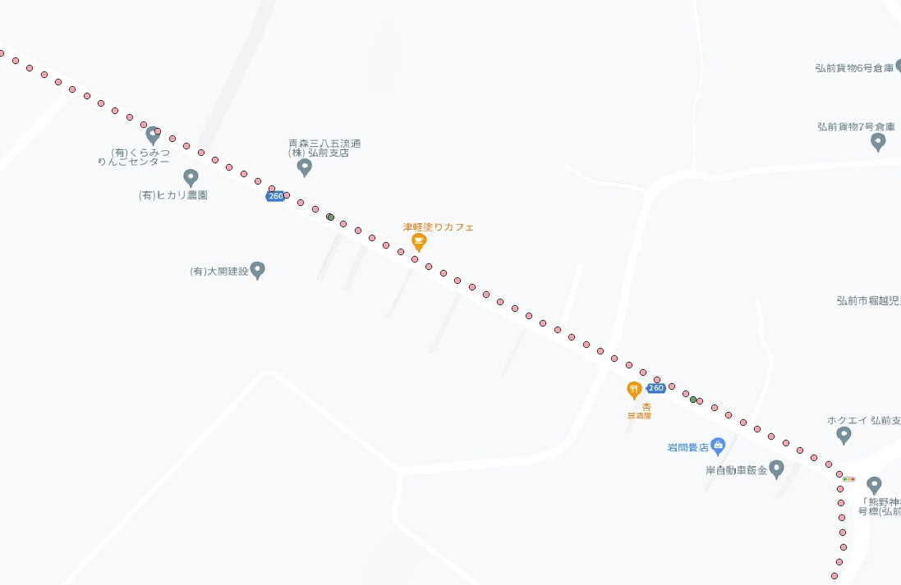
3.データの前処理
頂いたデータより右図のような不完全なデータや明らかに
不正確な緯度経度を表すデータの削除を行う。
バスの路線を一次元格子配列と考え
バスの全長が10ｍであることから
大鰐線を10m区切りにし2600個の1次元格子とする。
それらの格子番号をiとして扱い停留所とバスの位置
をiで表す。
図2.1 不必要なデータ
図2.2 経路を10m区切りにした格子点

Slide 7
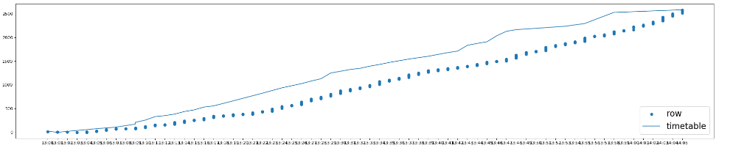
4.遅延と停留所間平均速度の分析
データの前処理によって得られたデータからバスの位置と時間の推移より
傾きからバスの速度や位置における時間の差より遅延をグラフから読み取れま
す。
図3.1.1月4日におけるバスの位置の時間遷移と時刻表

Slide 8
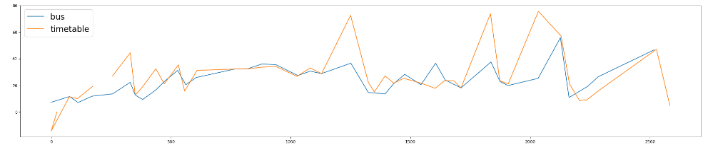
4.遅延と停留所間平均速度の分析
各停留所間の速度と時刻表から算出した停留所間速度を比較する。
ここではデータから停留所に最も近いデータ点を抽出し擬似的な停留所間平均速度を求めた
またデータ点がなかった場合、前後の停留所間平均速度の平均をその停留所間平均速度とした。
図3.2よりどの位置で速度を落としたかなどが可視化される。
図3.2 時刻表と1月4日におけるバスの停留所間平均速度の比較

Slide 9
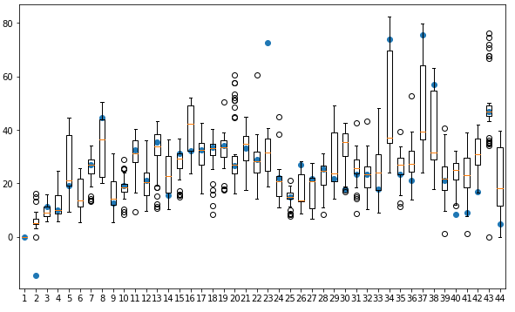
4.遅延と停留所間平均速度の分析
同様に42日分のデータにおいて停留所間の速度を
箱ひげ図としたデータより速度のばらつきと時刻表
を元に算出した速度と比較する
図3.3より路線の前半では時刻表での速度を表した
プロット点と箱ひげ図における中央値が近いのに
対し、路線の後半ではその差が大きくなることが
わかる。
図3.3停留所間平均速度のばらつきと時刻表をもとにした停留所間速度の比較

Slide 10
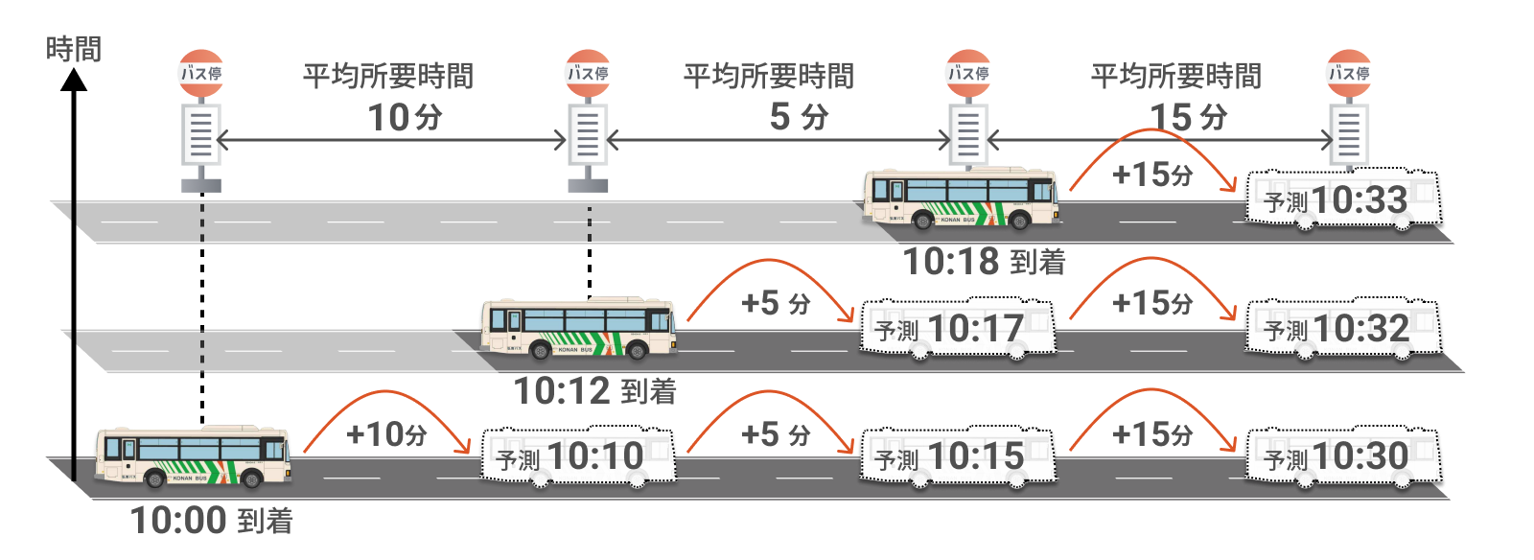
5.到着時刻予測
到着時刻予測を行うに当たり各停留所間に平均所要時間を求める。
平均所要時間が次の停留所の到着時間と予測できるため、実際にバスが停留所に到着した時刻に足し合わせていく操作を行う。
以上より各停留所における到着時刻予測を行うことができる。
図4. 具体的な到着時刻モデルのイメージ

Slide 11
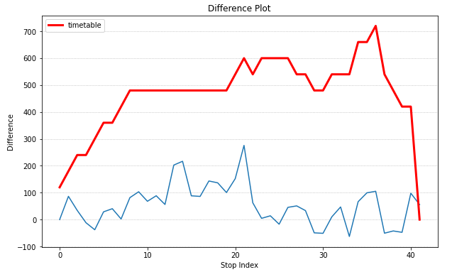
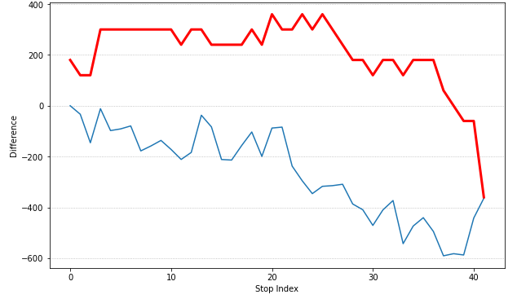
5.到着時刻予測
始めに、最初の停留所における全区間の予測と時刻表の比較をおこなう。
2つのデータより予測の精度が高いときと低いときがあることがわかる。
。
図5.1. 1月4日のデータでの最初の停留所における
全区間の到着時刻予測と時刻表の予測精度比較
図5.2. 1月12日のデータでの最初の停留所における
全区間の到着時刻予測と時刻表の予測精度比較

Slide 12
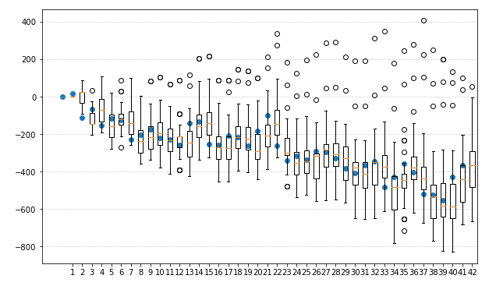
5.到着時刻予測
次に42日分のデータで最初の停留所で
全区間の到着時刻を箱ひげ図にした図
より停留所前半では誤差が時刻表
と比べたときより少ないが、
停留所が進むにつれ誤差が
大きくなるといった結果となった。
図5.3. 全データでの最初の停留所における全区間の到着時刻予測

Slide 13
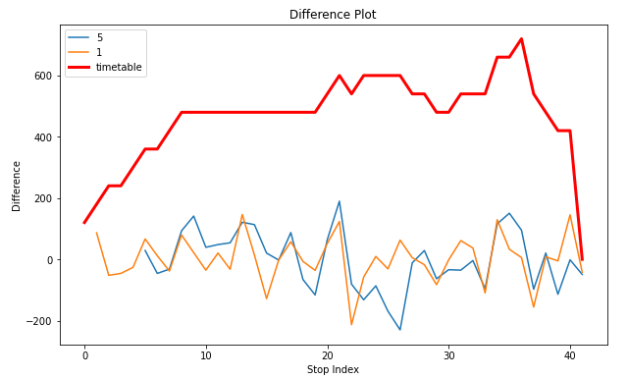
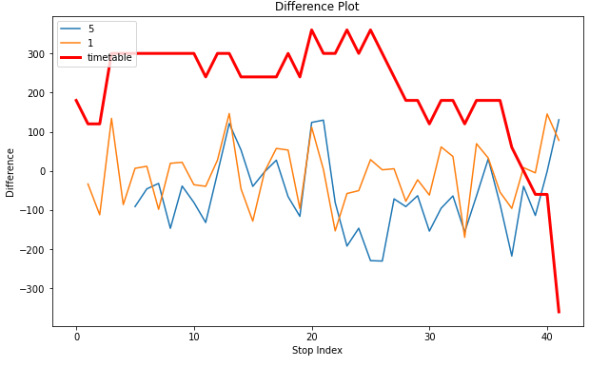
5.到着時刻予測
続いて到着する停留所の1つ前の到着時刻予測と5つ前の到着時刻予測での時刻表との比較を行う。今回ではどちらも時刻表より誤差が少ないことがわかる。
図6.1. 1月4日の1つ前と5つ前の停留所での予測と時刻表の予測精度比較
図6.2. 1月12日の1つ前と5つ前の停留所での予測と時刻表の予測精度比較

Slide 14
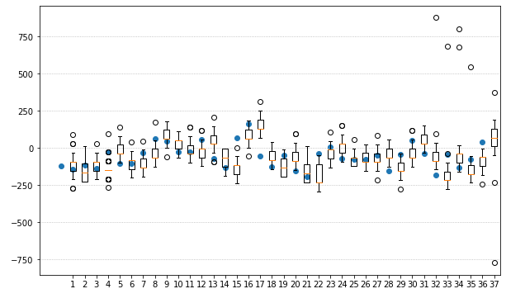
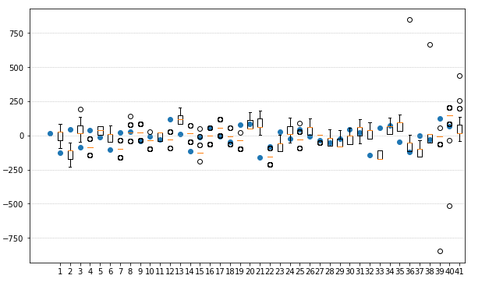
5.到着時刻予測
次に42日分のデータで1つ前と5つ前の
到着時刻を箱ひげ図にした図よりどちら
の場合であっても遅延が時刻表と比べ
少なく、またちらばりも少ないこと
から優れた予測といえる。
図7.1 全データでの5つ前の停留所での予測
図7.2 全データでの1つ前の停留所での予測

Slide 15
6.結果と考察
今回の結果より、5つ前の停留所であれば最大でも4分以内、1つ前であれば3分以内の誤差でバスの到着を予測することができた。この結果より到着予定前の停留所で予測するモデルは時刻表より優れていることがわかった。
しかし最初の停留所での全区間の予測ではグラフの結果より時刻表のほうが優れているといった結果となった。
このような要因になってしまった理由としてデータ数や天候や時間などによる交通状態の配慮不足があげられると考えられる。

Slide 16
7.課題と今後の展望
今後の課題として今回42個のデータでの平均をとったが、さらに多くのデータ
を収集し、時間帯別や季節ごとに分けた停留所区間の所要時間を算出をすること
で精度の良い到着時刻を予測することができると考えられる。
またオンライン到着時刻予測の情報を利用者に提供することができれば、
バスの利便性の向上につながると考えられることから、バス路線に到着時刻予測
システムを導入していくことが今後の課題といえる。
また導入が難しい場合は多くのデータより平均所要時間の精度上げていくことが
今後の課題ともいえる。
最後に今後の展望としてはオンライン上でのデータの収集と共に時刻表を更新
することができれば利用者の不満が減ると考えられる。

Slide 17
参考文献
[1] Wei-Hua Lin and Jian Zeng,Experimental Study of Real-Time Bus Arrival Time Prediction with GPS Data,1999.
[2] ⼭保 亮侑,LPWA 通信を利⽤したバス位置情報等取得システムの開発に関する研究,2021
[3] 太田海斗,バスの現在地取得と到着時刻予測システムの開発,2021

